Slide 1
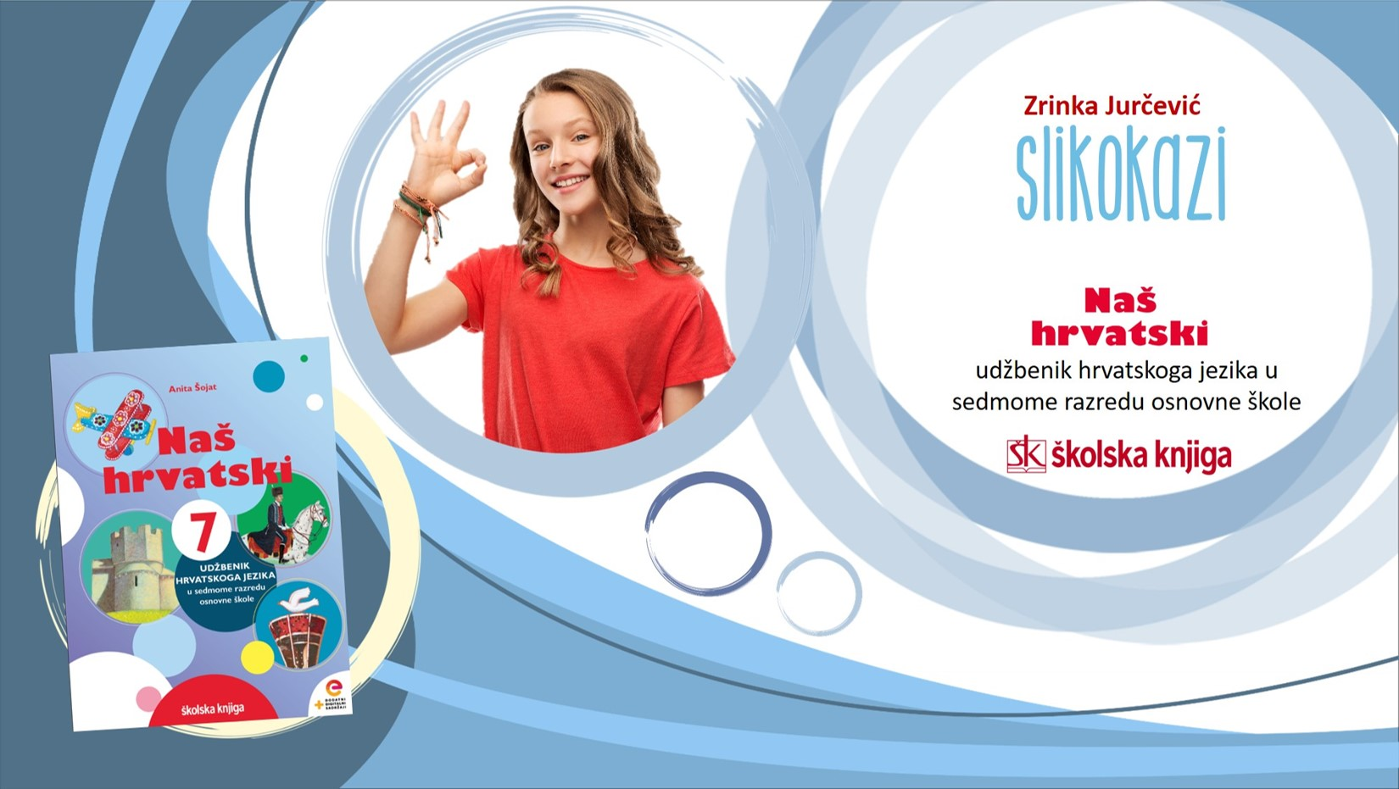

Slide 2



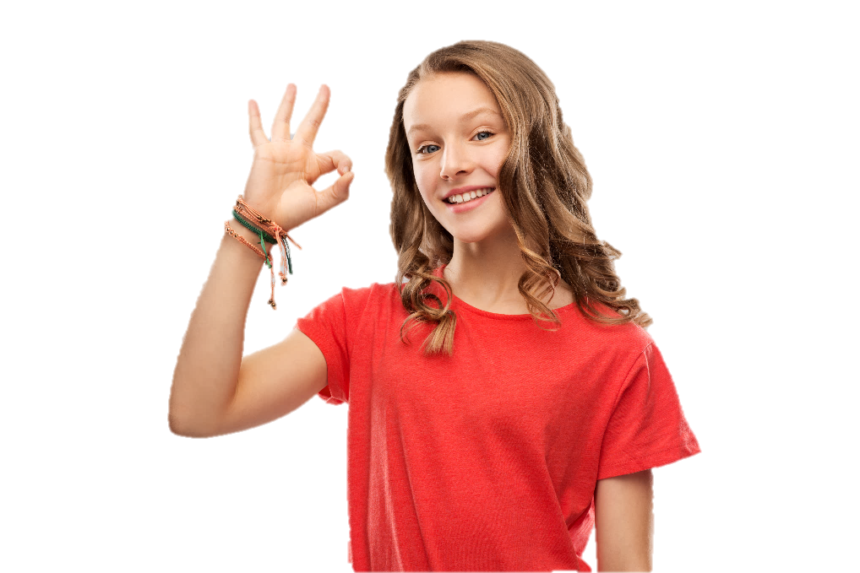

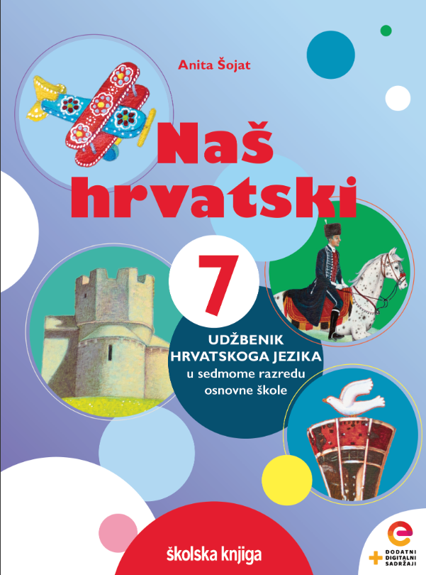



Upravni i neupravni govor

Slide 3

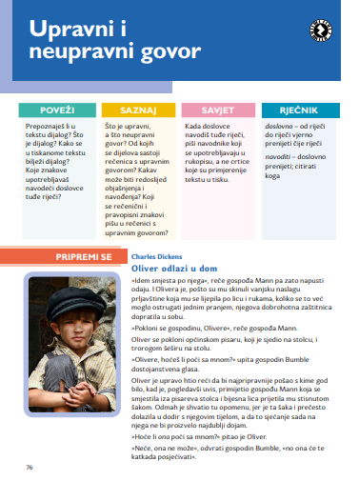
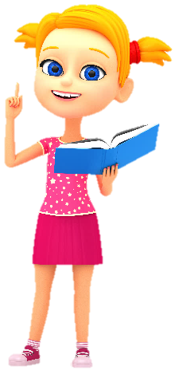
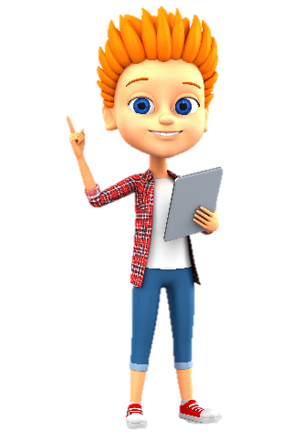

POVEŽI
Što je dijalog? Kako se u tiskanome tekstu bilježi dijalog? Koje znakove upotrebljavaš navodeći doslovce tuđe riječi?

Slide 4
Charles Dickens
Oliver odlazi u dom
»Idem smjesta po njega«, reče gospođa Mann pa zato napusti odaju. I Olivera je, pošto su mu skinuli vanjsku naslagu prljavštine koja mu se lijepila po licu i rukama, koliko se to već moglo ostrugati jednim pranjem, njegova dobrohotna zaštitnica dopratila u sobu.
»Pokloni se gospodinu, Olivere«, reče gospođa Mann.
Oliver se pokloni općinskom pisaru, koji je sjedio na stolcu, i trorogom šeširu na stolu.
»Olivere, hoćeš li poći sa mnom?« upita gospodin Bumble dostojanstvena glasa.
PRIPREMI SE
Iz teksta prepiši dijalog, tj. rečenice upravnoga govora. Od koliko se dijelova sastoji rečenica?

Slide 5
Promotri primjere upravnoga i neupravnoga govora. Kako upravni govor postaje neupravni i obratno? Što je upravni, a što neupravni govor?
NAUČI
»Pokloni se gospodinu, Olivere«, reče gospođa Mann.
Oliver je upravo htio reći da bi najpripravnije pošao s kime god bilo…
UPRAVNI I NEUPRAVNI GOVOR
Upravni je govor doslovno navođenje čijih riječi.
Neupravni je govor prepričan tuđi govor.
- upravni govor
- neupravni govor

Slide 6
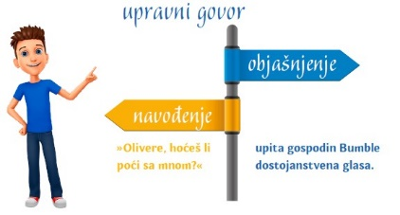
Promotri primjer. Od kojih se dvaju dijelova sastoji rečenica s upravnim govorom?
NAUČI
»Olivere, hoćeš li poći sa mnom?« upita gospodin Bumble.
UPRAVNI GOVOR
Rečenica s upravnim govorom ima dva dijela: objašnjenje i doslovno navođenje čijih riječi.

Slide 7



Usporedi primjere. Kakav može biti redoslijed navođenja i objašnjenja u rečenici s upravnim govorom?
a) »Hoće li ona poći sa mnom?« pitao je Oliver.
NAUČI
REDOSLIJED
NAVOĐENJA I OBJAŠNJENJA
b) Oliver je rekao: »Poći ću s kime god bilo.«
c) »Ona ne može«, odvrati gospodin Bumble, »no ona će te katkada posjećivati.«

Slide 8
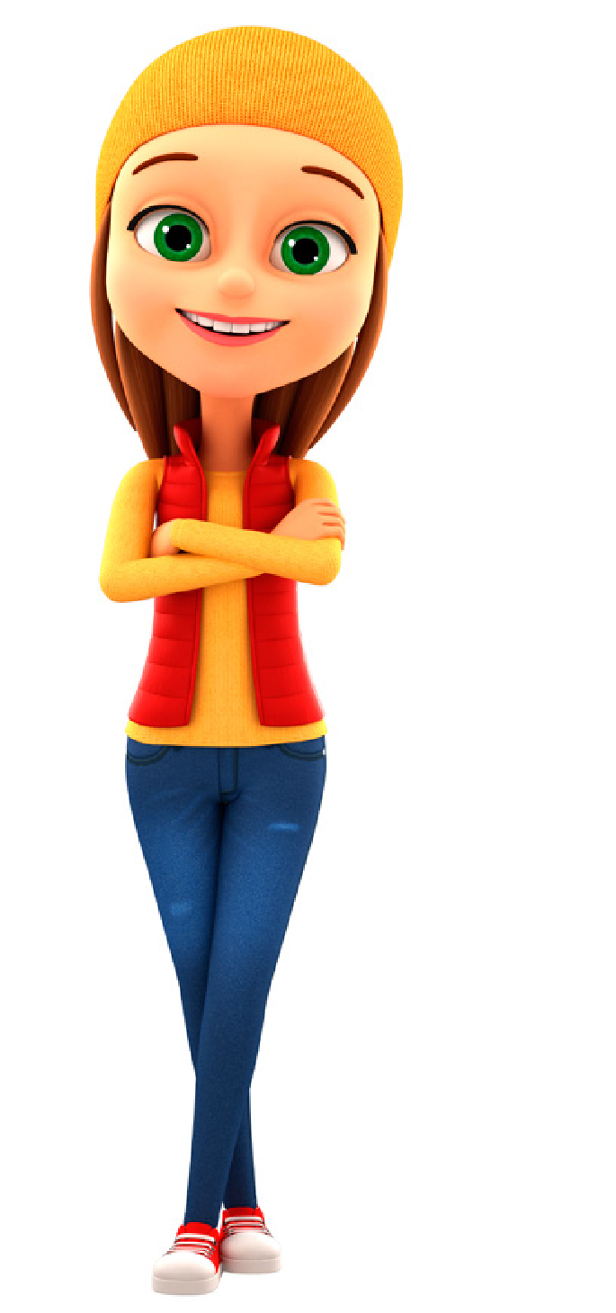
Promotri načine označavanja upravnog govora u tisku i rukopisu.
NAUČI
̶ u tisku:
NAVODNICI U UPRAVNOME GOVORU
»Idem smjesta po njega«, reče gospođa Mann.
– Idem smjesta po njega. – reče gospođa Mann.
– navodnici » «, „ ”
– crtica –
̶ u tisku i rukopisu:
„Idem smjesta po njega”, reče gospođa Mann.

Slide 9
Usporedi rečenice upravnoga i neupravnoga govora. Kako upravni govor možemo preoblikovati u neupravni?
NAUČI
upravni govor
»Idem smjesta po njega«, reče gospođa Mann i u tu svrhu napusti odaju.
NEUPRAVNI GOVOR
Upravni se govor može preoblikovati u neupravni sklapanjem objašnjenja i navođenja u složenu rečenicu s pomoću veznika da, kako ili neka.
neupravni govor
Gospođa Mann reče kako ide smjesta po Olivera i u tu svrhu napusti odaju.
- neka, da

Slide 10
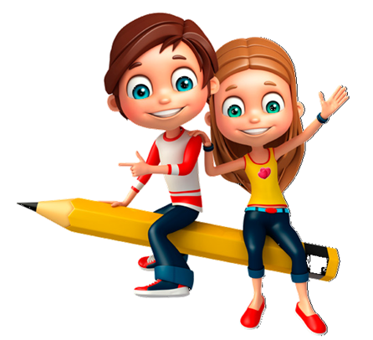
Promotri primjere. Zaključi koji se rečenični i pravopisni znakovi pišu u rečenici s upravnim govorom.
TOČNO PIŠI I GOVORI
»Neće, ona ne može«, odvrati gospodin Bumble.
- izjavna rečenica - iza navođenja piše se zarez, a objašnjenje počinje malim početnim slovom.
REČENIČNI I PRAVOPISNI ZNAKOVI U UPRAVNOME GOVORU
»Olivere, hoćeš li poći sa mnom?« upita gospodin Bumble.
»Olivere, pođi sa mnom!« reče gospodin Bumble.
- upitna ili usklična rečenica - ne piše se zarez, a objašnjenje počinje malim početnim slovom.

Slide 11
Promotri ostale načine pisanja upravnoga govora.
»Neće, ona ne može«, odvrati gospodin Bumble, »no ona će te katkada posjećivati.«
TOČNO PIŠI I GOVORI
- umetnuto objašnjenje odjeljuje se zarezima, a navodnici se pišu i na početku i na kraju.
REČENIČNI I PRAVOPISNI ZNAKOVI U UPRAVNOME GOVORU
»Neće, ona ne može. Ona će te katkada posjećivati«, odvrati gospodin Bumble.
- navođenje sastavljeno od više rečenica piše se među jednim navodnicima.

Slide 12


a) KAŽE MI MAMA SPREMI SVOJU SOBU
_______________________________________
b) PONESI KNJIGU PODSJETIO ME PRIJATELJ
________________________________________
c) SUTRA ĆEMO KAŽE MU FRAN IGRATI NOGOMET
_________________________________________
d) ŠTO SE OPET LJUTIŠ UPITA ME ANA
__________________________________________
Kaže mi mama: „Spremi svoju sobu!”
UVJEŽBAVANJE
„Ponesi knjigu”, podsjetio me prijatelj.
Prepiši rečenice i označi ih znakovima za upravni govor.
„Sutra ćemo”, kaže mu Fran, „igrati nogomet.”
Rečenicu pod c) preoblikuj u neupravni govor.
„Što se opet ljuti?” upita me Ana.
- neupravni govor
Fran mu je rekao da će sutra igrati nogomet.
___________________________________________________

Slide 13






U svoju bilježnicu napiši nekoliko rečenica koje tvoji roditelji često izgovaraju
Provjeri svoje znanje rješavajući kviz.
PONOVI
U kvizu označi rečenice u kojima je pravilno upotrijebljen upravni govor.
Vrednuj svoje znanje izlaznom karticom.
Prepiši rečenice pisanim slovima pazeći na pravopisnu točnost.

